Slide 1

INF2120 Lab 12
George Fam

Slide 2
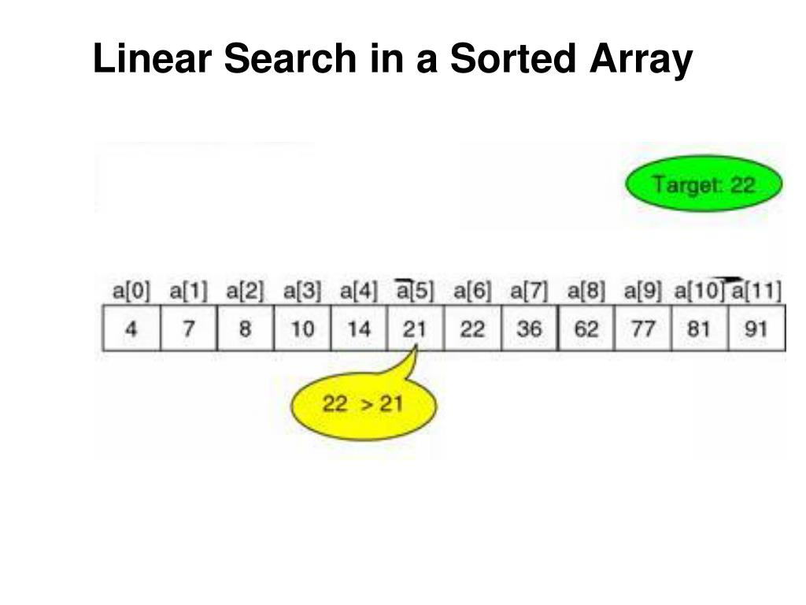
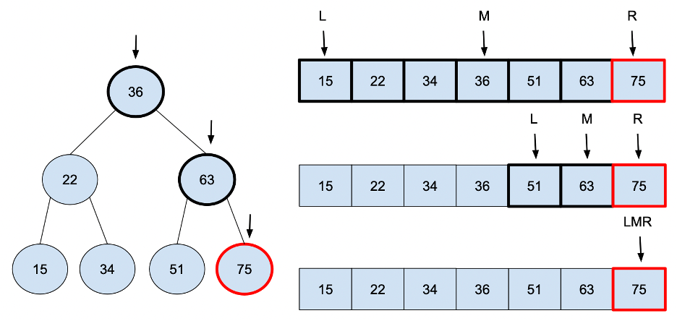
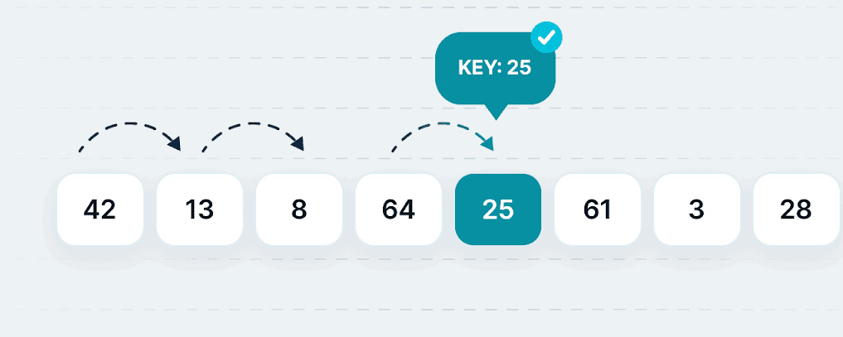
Techniques de recherche
Recherche Linéaire
(Suite Non-Ordonnée)
Recherche Linéaire
(Suite Ordonnée)
Recherche Binaire

Slide 3
Arbre Binaire
Infixe:
Préfixe:
Postfixe:
Gauche - Racine - Droite
Racine - Gauche - Droite
Gauche - Droite - Racine

